Slide 1
Міський конкурс
«Учитель року – 2018»

Slide 2
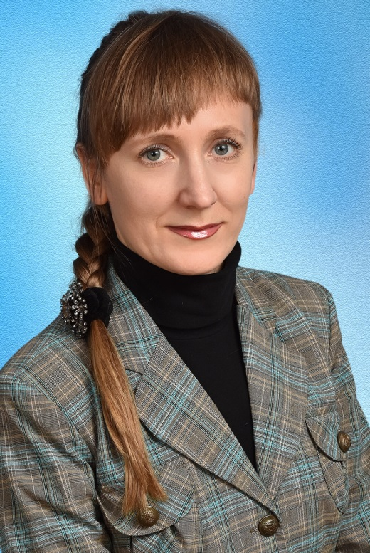
Переможці міського конкурсу «Учитель року – 2018»
Українська мова та література
Радченко Юлія Вікторівна,
вчитель української мови та літератури
Харківського навчально-виховного комплексу
«гімназія-школа І ступеню» № 24
Немишлянського району,
спеціаліст вищої категорії, учитель-методист

Slide 3
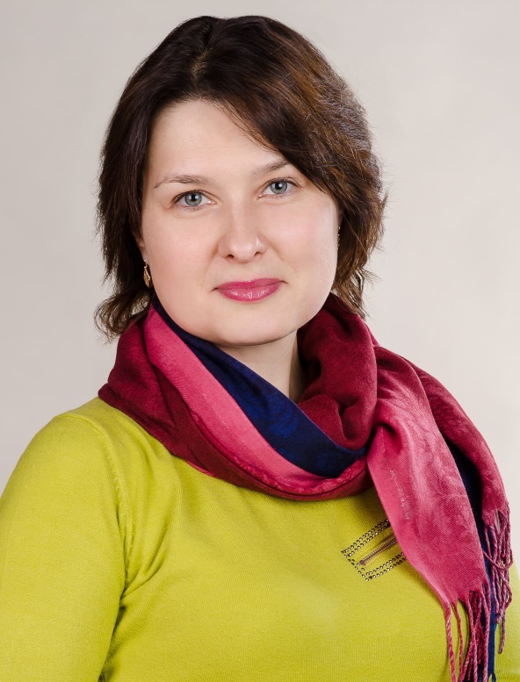
Переможці міського конкурсу «Учитель року – 2018»
Українська мова та література
Таровита Ірина Олександрівна,
вчитель української мови та літератури
Харківської гімназії № 116
Шевченківського району,
спеціаліст вищої категорії, старший учитель

Slide 4
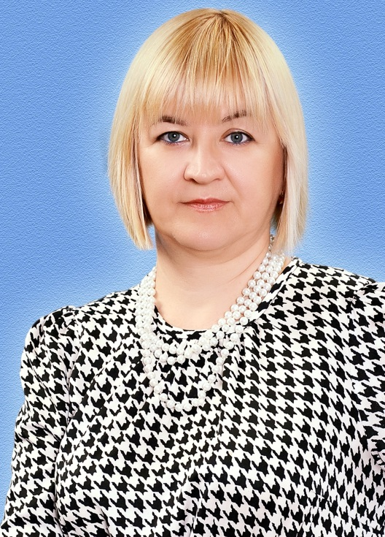
Переможці міського конкурсу «Учитель року – 2018»
Німецька мова
Базій Людмила Анатоліївна,
вчитель німецької мови
Харківської спеціалізованої школи І-ІІІ ступенів № 166 «Вертикаль»
Київського району,
спеціаліст вищої категорії, старший учитель

Slide 5
Переможці міського конкурсу «Учитель року – 2018»
Фізика
Швидка Тетяна Миколаївна,
вчитель фізики
Харківської загальноосвітньої школи І-ІІІ ступенів № 53
Основ’янського району,
спеціаліст вищої категорії, учитель-методист

Slide 6
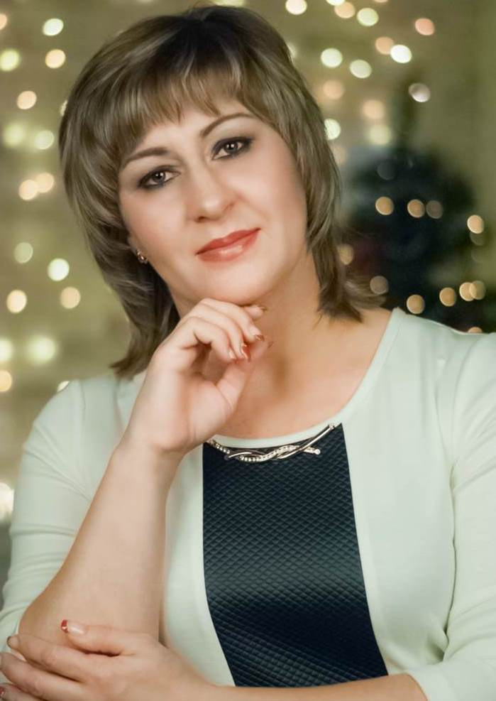
Переможці міського конкурсу «Учитель року – 2018»
Фізична культура
Черновол Ганна Миколаївна,
вчитель фізичної культури
Харківської загальноосвітньої школи І-ІІІ ступенів №102 Слобідського району,
спеціаліст вищої категорії, учитель-методист

